Slide 1
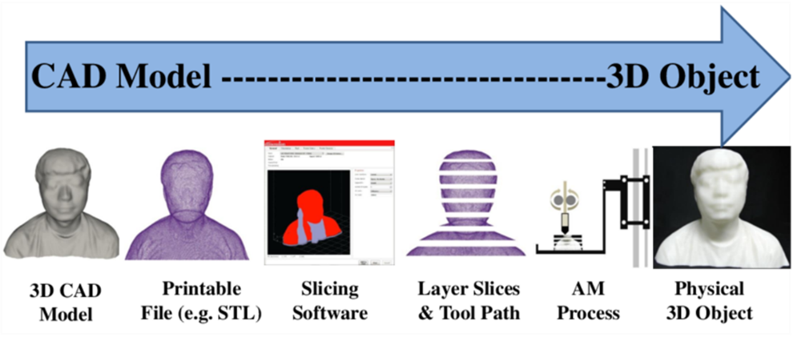
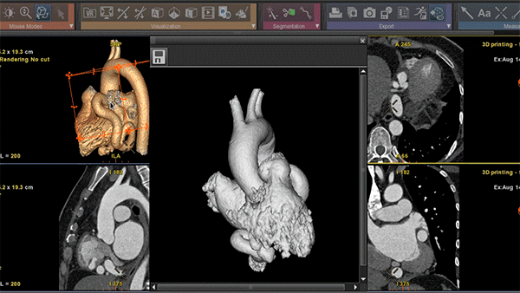
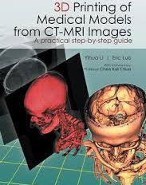
Süreç?
CAD yazılımları
3B Tarama
Tıbbi Görüntüleme
(MRG, BT)
Imaging

Slide 2
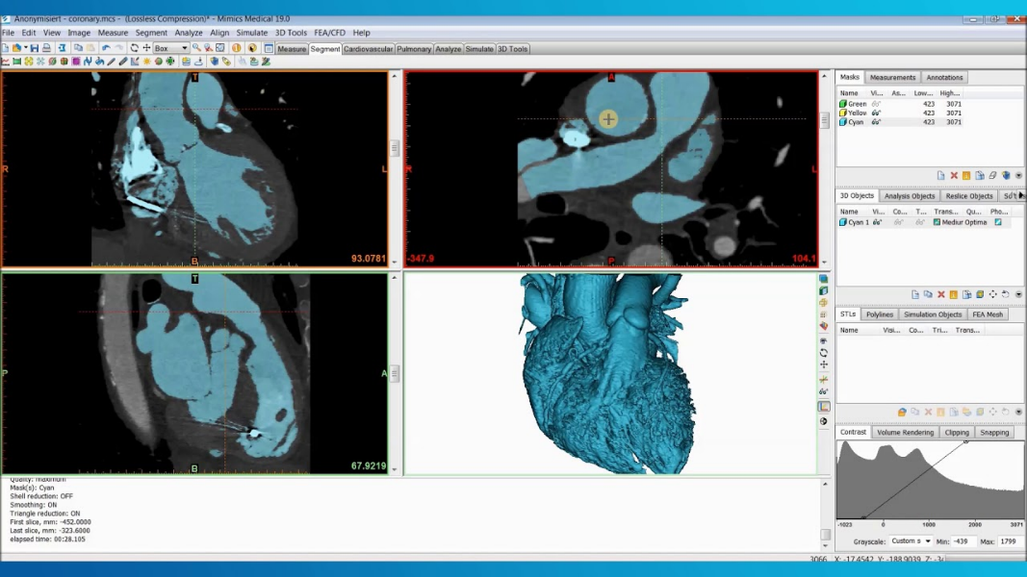
Süreç?
Görüntü işleme programları
STL.file & G-Code
- Ücretsiz yazılımlar (OctoPrint, 3D Slicer)
- Ücretli Yazılımlar (Materialise Mimics)
Slicing
Imaging

Slide 3
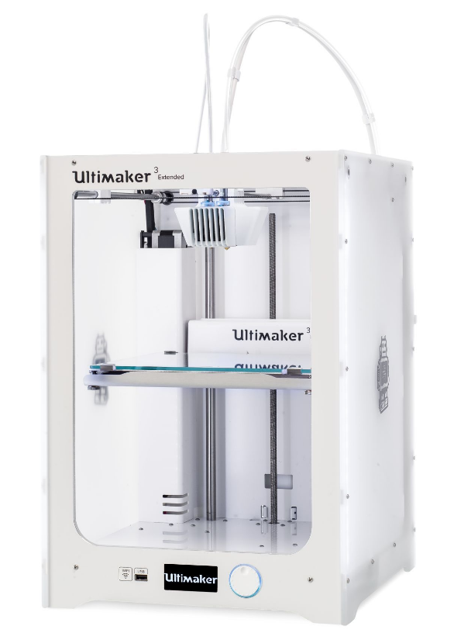
Süreç?
3B Yazıcılar
- FDM
- SLA
- SLS
3D Printing
Slicing
Imaging

Slide 4
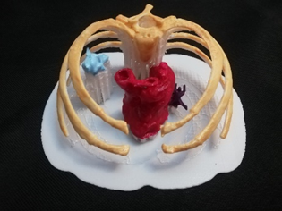
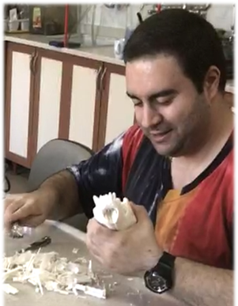
Süreç?
Post-processing
Product
3D Printing
Slicing
Imaging

